Slide 1
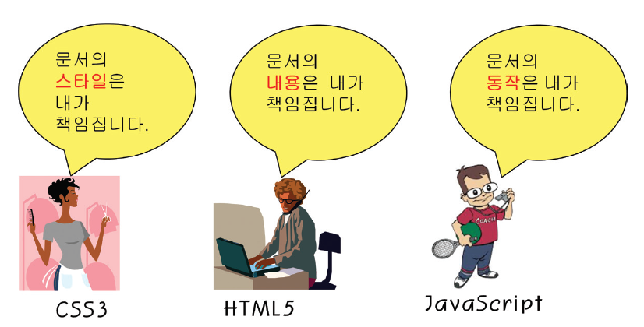
CSS의 개념
문서의 구조-> HTML
문서의 스타일 -> CSS
문서의 동작 -> javascript

Slide 2
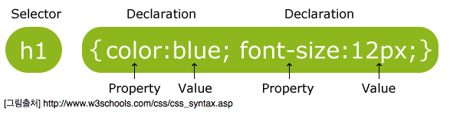
CSS의 문법
CSS 기본 선택자
대표적인 CSS선택자에는 태그 선택자, 클래스 선택자, 아이디 선택자 등이 있으며, 이외에도 하이퍼 링크와 관련된 가상 클래스 선택자, 복합 선택자, 그룹 선택자 등이 있습니다.
태그 선택자(Tag Selector) - HTML 태그에 CSS속성과 값을 바로 정의하는 방식으로 태그 안에 별도 소스 삽입 부분이 없이 자동으로 적용 죕니다. 문서에 정의한 태그를 입력하면 모두 같은 형태로 CSS가 적용 됩니다.
형식 : 태그명 { 속성 : 값 ; }
클래스 선택자(Class Selector) - 사용자정의 선택자라고도 하며 ‘.클래스이름’ 형태로 정의합니다. 태그 안에 ‘class=클래스이름’과 같이 직접 소스를 삽입합니다.(사람의 이름같이 중복이 허용된다.)
형식 : .클래스이름 { 속성 : 값 ; }
아이디 선택자(ID Selector) – ‘#아이디이름’형태로 정의하며 적용할 때에는 태그 안에 ‘id=아이디이름’과 같이 직접 소스를 삽입합니다. (주민등록번호와 같이 중복이 되질 않는다.)
형식 : #아이디이름 { 속성 : 값 ; }
CSS .mycssdiv{………} <div class=“mycssdiv”>
CSS # mycssdiv1{………} <div ID=“mycssdiv1”>

Slide 3
<!DOCTYPE html>
<html>
<head>
<style>
p {
color: red;
text-align: center;
}
</style>
</head>
<body>
<p>Hello World!</p>
<p>This paragraph is styled with CSS.</p>
</body>
</html>
<!DOCTYPE html>
<html>
<head>
<style>
p.center {
text-align: center;
color: red;
}
p.large {
font-size: 300%;
}
</style>
</head>
<body>
<h1 class="center">This heading will not be affected</h1>
<p class="center">This paragraph will be red and center-aligned.</p>
<p class="center large">This paragraph will be red, center-aligned, and in a large font-size.</p>
</body>
</html>
속성 정의 후 ; 는 필수
<!DOCTYPE html>
<html>
<head>
<style>
#para1 {
text-align: center;
color: red;
}
</style>
</head>
<body>
<p id="para1">Hello World!</p>
<p>This paragraph is not affected by the style.</p>
</body>
</html>
적용되지않음

Slide 4
CSS의 우선순위
요소는 하나 이상의 CSS 선언에 영향을 받을 수 있다.
이때 충돌을 피하기 위해 CSS 적용 우선순위가 필요한데 이를 캐스캐이딩(Cascading Order)이라고 한다.
캐스캐이딩에는 세가지 규칙이 있다
중요도
CSS가 어디에 선언 되었는지에 따라서 우선순위가 달라진다.
명시도
대상을 명확하게 특정할수록 명시도가 높아져 우선순위가 높아진다.
선언순서
선언된 순서에 따라 우선 순위가 적용된다. 즉, 나중에 선언된 스타일이 우선 적용된다

Slide 5
CSS의 우선순위 – 중요도
요소 내의 style 요소
head 요소 내의 style 요소
head 요소 내의 style 요소 내의 @import 문
<link> 로 연결된 CSS 파일
<link> 로 연결된 CSS 파일 내의 @import 문
브라우저 디폴트 스타일시트
우선순위 높음

Slide 6
CSS의 우선순위 – 명시도
대상을 명확하게 특정할수록 명시도가 높아지고 우선순위가 높아진다.
지정방법 | 점수
!important | 최우선
인라인스타일 | 1000
ID | 100
Class | 10
속성선택자 | 10
가상클래스, 속성선택자 | 10
태그선택자 | 1
전체선택자 | 0

Slide 7
CSS의 우선순위 – 선언순서
선언된 순서에 따라 우선 순위가 적용된다. 즉, 나중에 선언된 스타일이 우선 적용된다.

Slide 8
CSS의 상속
상속이란 상위(부모, 조상) 요소에 적용된 프로퍼티를 하위(자식, 자손) 요소가 물려 받는 것을 의미한다.
상속 기능이 없다면 각 요소의 Rule set에 프로퍼티를 매번 각각 지정해야 한다.
프로퍼티 중에는 상속이 되는 것과 되지 않는 것이 있다

Slide 9
property | Inherit
width/height | X
margin | X
padding | X
border | X
box-sizing | X
display | X
visibility | O
opacity | O
background | X
font | O
color | O
line-height | O
text-align | O
property | Inherit
vertical-align | X
text-decoration | X
white-space | O
position | X
top/right/bottom/left | X
z-index | X
overflow | X
float | X

Slide 10
CSS 레퍼런스 사이트
https://www.w3schools.com
선택자정리

